Slide 1
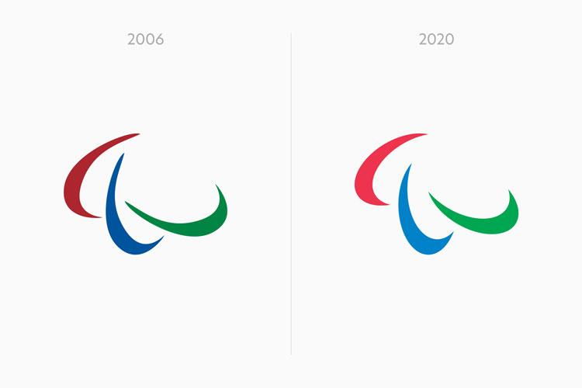
paralimpiadi
Simondi Francesca, Piumatto Gabriele & Dutto Vittoria

Slide 2
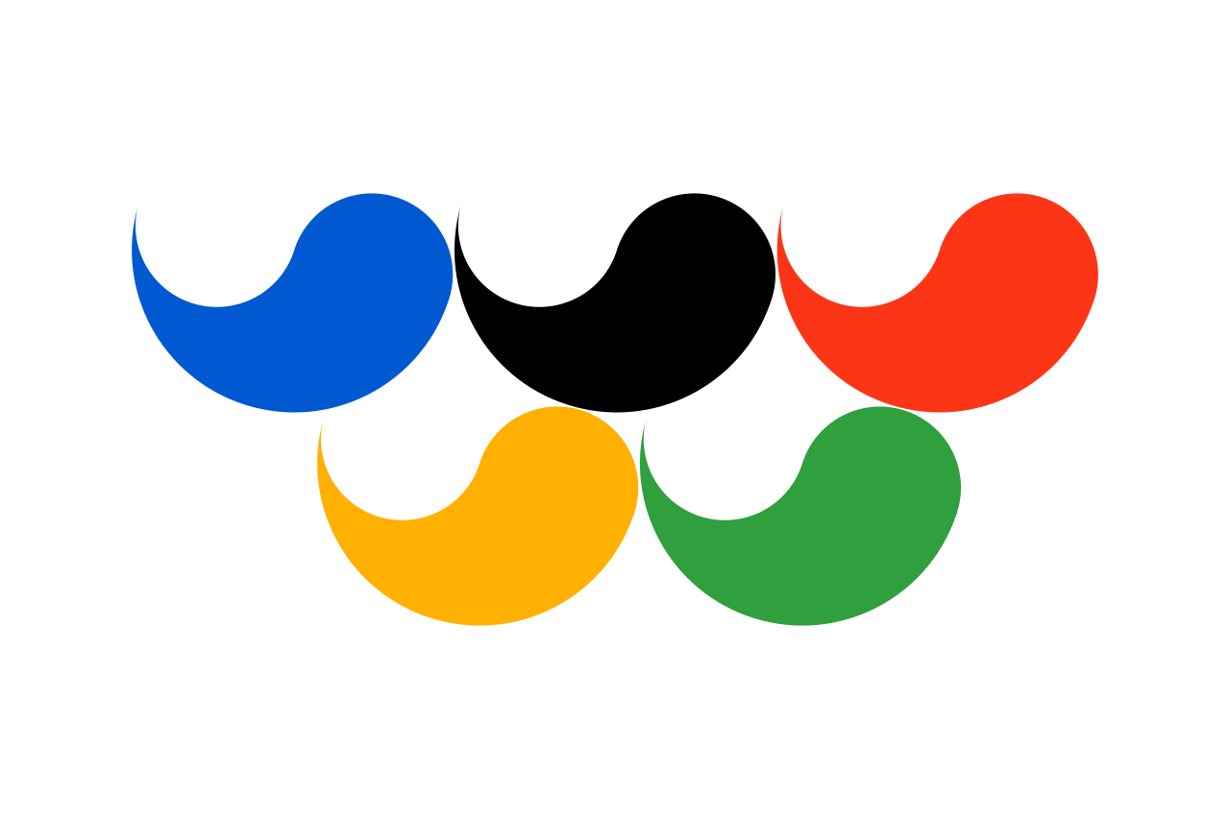


Storia del logo delle paralimpiadi
Il logo paralimpico rappresenta tre agitos (dal latino agito, ovvero io mi muovo) in blu, rosso e verde. È un simbolo in movimento attorno a un punto centrale, il che enfatizza il ruolo del CPI (Comitato Paralimpico Internazionale) come raggruppatore degli atleti da ogni parte del mondo. Inoltre vuole anche rappresentare lo spirito degli atleti che costantemente ispirano e smuovono il mondo con le loro performance, lottando senza arrendersi alle proprie disabilità, col motto che inizialmente era Mind, body and spirit ora è Body in motion.
Il nuovo logo è stato adottato durante il meeting ad Atene nel 2003. Il logo precedente incorporava tre pa, è un simbolo che venne utilizzato per la prima volta ai Giochi paralimpici di Seul 1988, quando però se ne utilizzavano cinque in una configurazione del tutto simile a quella dei cinque cerchi olimpici.
Nel 1994 il logo venne modificato su richiesta del CIO, a causa dell'eccessiva somiglianza con i cerchi olimpici, e venne adottato il simbolo con soli tre pa in rosso, verde e blu (denominato la bandiera delle tre gocce), a simboleggiare la mente, lo spirito e il corpo.
1988 - 1994
1994 - 2004
2004 - 2010

Slide 3



Tipi di paraolimpiadi
STANDING: riguarda atleti in grado di gareggiare in piedi, con o anche senza l'aiuto di stabilizzatori alle mani. Qui rientrano atleti che hanno subìto amputazioni ad arti superiori, oppure a un arto inferiore, oppure gareggiano con protesi. In questa categoria fanno parte anche atleti che hanno disabilità intellettive (lo sci alpino è l'unico sport invernale che ammette questa tipologia di disabilità nelle Paralimpiadi).
SITTING: riguarda atleti che gareggiano seduti, usando un attrezzo che può essere monosci nell'alpino o con due sci nel fondo e nel biathlon, imbragature ed eventualmente due stabilizzatori nelle mani per quanto riguarda lo sci alpino e due bacchette per fondo e biathlon. In questa categoria gareggiano principalmente atleti con paraplegie più o meno gravi.
VISUALLY IMPAIRED: categoria che riguarda atleti ciechi, ipovedenti lievi o gravi. Questi atleti utilizzano normale attrezzatura e sono accompagnati in pista da una guida che li precede. Per i ciechi c'è anche l'utilizzo di un microfono con cui la guida aiuta l'atleta via voce su dove deve andare e anche l’utilizzo di una corda che collega i due. Nello sci alpino la distanza tra guida e atleta deve essere inferiore a tre porte nello slalom e a due in gigante, superG e discesa libera.

Slide 4
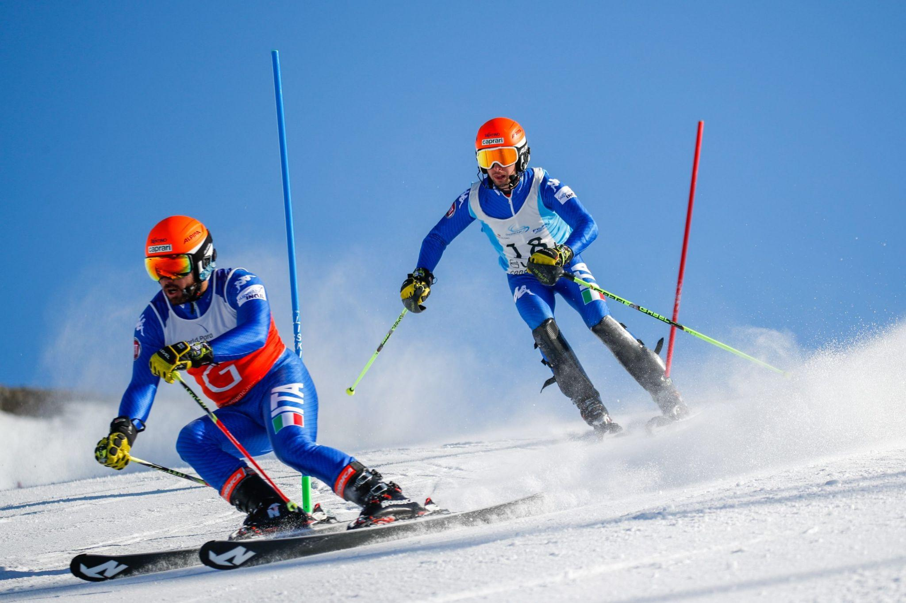
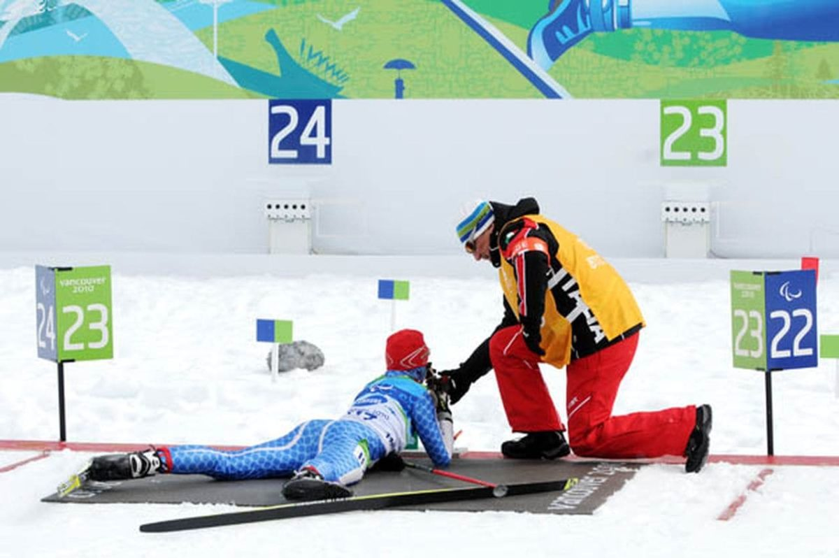
Sci paralimpico
SCI ALPINO: le "solite" cinque gare a parte il team event, sono presenti, anche se nella combinata lo slalom è associato al superG e non alla discesa libera.
BIATHLON: ha tutte e tre le categorie. A differenza dei Giochi Olimpici, le gare a medaglia sono tre per sesso: la sprint da 6 km, l'individuale da 12,5 km e una terza chiamata Middle Distance da 10 km. Interessantissimo il fatto che, a seconda della disabilità fisica di ogni atleta, la carabina è differente. Alcuni atleti con disabilità agli arti superiori al poligono si fanno aiutare dal proprio allenatore che preme il grilletto al loro posto. Quelli invece appartenenti alla categoria Visually impaired usano una carabina dotata di un sistema elettro-acustico che emette toni sempre più alti a mano a mano che il mirino si avvicina al centro del bersaglio. La dimensione del bersaglio è di 21 cm per gli atleti con disabilità visive e di 13 cm per gli atleti con disabilità fisiche.

Slide 5
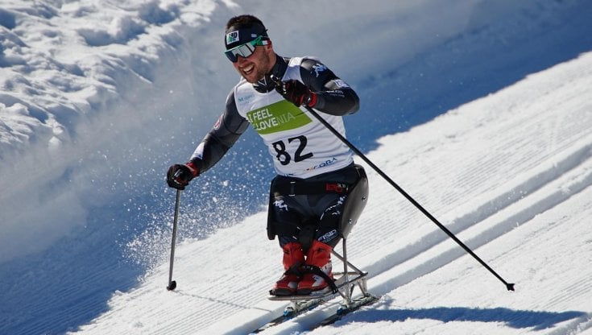
SCI DI FONDO: Qui le gare a medaglia saranno cinque: la sprint, la media e la lunga distanza per quanto riguarda le gare individuali. Esistono poi la staffetta normale solo maschile e la staffetta mista. Da notare che per gli Standing e i Visually impaired devono gareggiare a tecnica classica o libera a seconda delle competizioni, mentre per i Sitting c'è solo la tecnica classica. Per quanto riguarda le staffette si fanno in quattro frazioni, ma basta anche avere due soli atleti. Due devono essere a tecnica classica e due libera, e poi gli atleti devono essere di almeno due categorie differenti.
All'interno di ogni categoria ci sono delle sottocategorie. Ad esempio per la categoria Standing c'è la sottocategoria LW3 che indica un atleta con disabilità ad entrambi gli arti inferiori, la LW8 indica un atleta con un amputazione sotto al gomito o disabilità equivalente. Per fare in modo che le varie sottocategorie, con disabilità più o meno svantaggiose, possano gareggiare in un'unica categoria (Sitting, Standing e Visually impaired), a seconda della sottocategoria a cui un atleta appartiene viene stabilito una sorta di "abbuono" di tempo, che naturalmente varia a seconda delle disabilità, e questo viene calcolato in percentuale al tempo della sua prestazione.

Slide 6
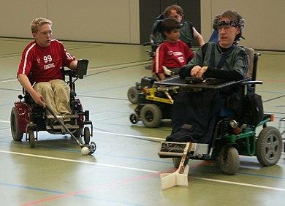
HOCKEY SU SEDIA A ROTELLE
L’hockey sulla sedia a rotelle (in inglese Powerchair Hockey), è uno sport nato verso la fine degli anni ‘70 in alcune scuole del Nord Europa grazie alla volontà di
voler coinvolgere gli studenti con disabilità di alcuni professori di Educazione Fisica.
Si diffonde in Italia grazie al gruppo dei giovani dell’Unione Italiana Lotta contro la Distrofia Muscolare (U.I.L.D.M.), promosso a livello nazionale.
Il primo campionato si disputò nel 2003.
Utilizzando materiali leggeri, come la pallina bucata e le mazze in materiali leggeri questo sport si è diffuso oltre che in Europa anche in Nord America e Australia.

Slide 7
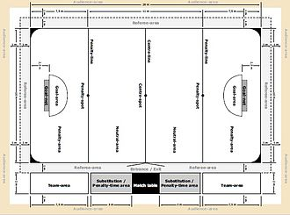
CAMPO DA GIOCO
Il Powerchair Hockey viene praticato in un ambiente indoor. Il campo da gioco è un rettangolo con angoli stondati (largo 16 metri e lungo 28), con superficie di gioco dura e liscia, di gomma o sintetica delimitata da un perimetro costituito da sponde in materiale plastico. Alle due estremità del campo sono presenti delle porte larghe 250 cm e alte 20, devono avere la rete ben tesa in modo che la pallina non ci passi attraverso.
L’apertura della porta è posta frontalmente rispetto al dischetto di centrocampo, la pallina dovrà avere una misura precisa (72mm) e il suo colore dovrà essere di contrasto rispetto a quella del campo.

Slide 8

REGOLE DEL GIOCO
La gara si divide in 4 tempi da 10 minuti di gioco effettivi, con un intervallo di 5 minuti tra il primo e il secondo tempo, tra il terzo e il quarto; invece a metà gioco c’è un intervallo di 10 minuti e si fa cambio di campo. La squadra vincente è quella che ha realizzato il maggior numero di gol nei 4 tempi. Se una partita di Play-Off termina in parità si continua con 2 tempi supplementari da 10 minuti l’uno, se non
basta si prosegue con gli Shoot Out (equivalenti ai rigori per il calcio), si eseguono dei tiri liberi dal centro campo con il tentativo di centrare la porta. Durante gli Shoot Out entrambe le squadre, tranne l’incaricato del tiro, devono rimanere ferme dietro alla linea dell’area della squadra che subisce lo Shoot Out.

Slide 9
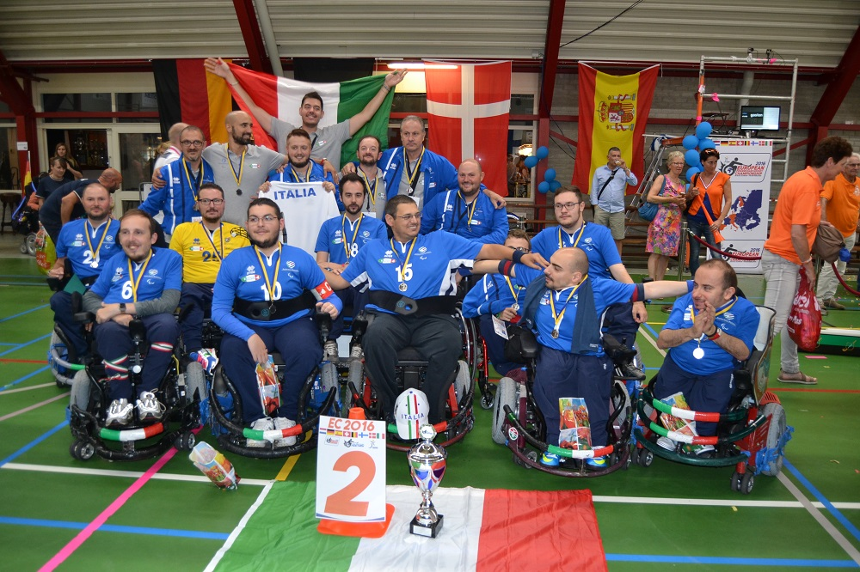
SQUADRE ITALIANE
Nel campionato 2021/2022 si sono iscritte 49 squadre, tra queste 27 hanno passato le qualificazioni, tra le più conosciute spiccano:
➤ Ancona Dolphins
➤ Treviso Bulls
➤ Red Cobra Palermo
➤ Pavia Goodfellas
➤ Friuli Falcons

Slide 10
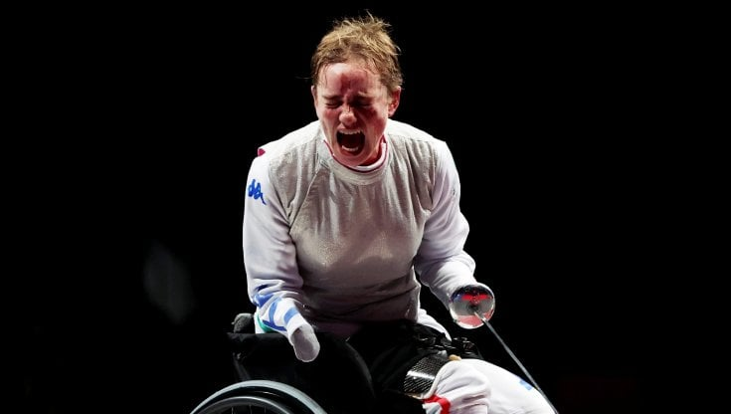
SCHERMA PARALIMPICA
“Se sembra impossibile allora si può fare” sono le parole della più famosa tiratrice di scherma paralimpica italiana: Bebe Vio, la quale nel suo libro ci permette di approfondire le regole e le dinamiche di questo sport.

Slide 11
I GRADI DI DISABILITA’
Ci sono diversi gradi di disabilità, i quali vengono classificati in:
A: atleti che muovono il tronco e hanno un buon equilibrio
B: atleti che non muovono le gambe, hanno una ridotta funzionalità del tronco e scarso equilibrio
C: atleti con disabilità a tutti gli arti
Bebe Vio fa parte della categoria C, ma siccome questi atleti non possono partecipare alle paralimpiadi estive ha chiesto di essere inserita nella categoria più alta, quindi gareggia con persone che non muovono solamente le gambe.

Slide 12
LE REGOLE
Come tutti gli sport, anche la scherma paralimpica è controllata da diverse regole come per esempio:
sulla pedana la carrozzina deve posizionarsi ad una angolazione di 110° (+ o -2°) rispetto all'asse centrale
l’impugnatura può essere all’italiana o anatomica
si può colpire solo il busto e solo con la punta del fioretto.
ogni incontro dura 4 minuti (effettivi)
gli atleti al contrario dei normodotati sono fissati ad una pedana e quindi impossibilitati ad allontanarsi o ad avvicinarsi oltre a quello che la carrozzina permette

Slide 13
BEBE VIO
Beatrice Vio, da tutti chiamata Bebe, è un atleta della scherma paralimpica, prima nel ranking italiano. Oltre che ad essere un’atleta straordinaria è la personificazione della parola RESILIENZA, perchè è nata normodotata, ma alla tenera età di 11 anni è stata colpita da una meningite fulminante, che ha portato i medici ad amputarle tutti 4 gli arti, obbligandola così, come dice lei più volte in libri ed interviste, a rimparare a vivere. Nel suo libro “Se è impossibile allora si può fare”, parla di quanto per lei sia stato difficile, e quanto abbia influito avere una squadra al suo fianco, seppur praticando uno sport individuale; non ha mai smesso di credere nel suo sogno, e questo l’ha portata a vincere diverse medaglie internazionali e un oro paralimpico nel 2016 a soli 19 anni.
Il suo comportamento e modo di fare permettono di capire a chi è stato più fortunato nella vita quali sono i veri drammi, e che la parola “arrendersi” non è neanche da prendere in considerazione.

